Slide 1
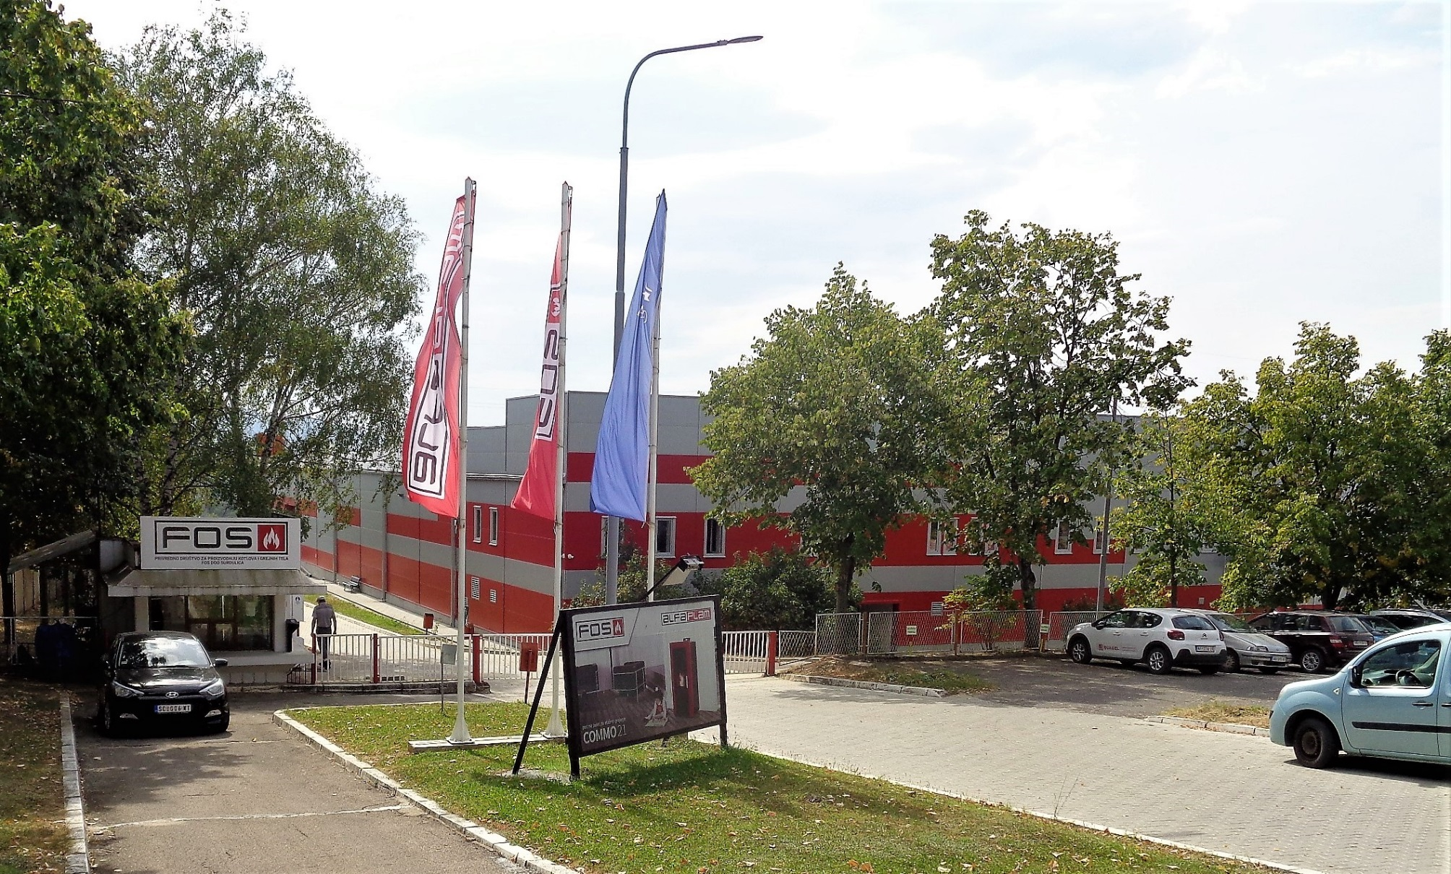
FOS DOO SURDULICA
.

Slide 2
lnvestitor ALFA PLAM doo Vranje osnovao je dana 27.05.2016. godine Privredno društvo za proizvodnju kotlova i grejnih tela FOS DOO SURDULICA na teritoriji opštine Surdulica. Objekat je lociran u Surdulici, tačnije u prigradskom naselju Belo Polje - industrijskoj zoni udaljenoj od centra grada Surdulice 1,5 km. Do lokacije se dolazi asfaltnim putem Vladičin Han - Surdulica.
Fabrika FOS počela je sa radom meseca aprila 2017.godine. Osnovni proizvodni program su kotlovi za centralno grejanje snage do 37 kW, na pelet i čvrsto gorivo.
Najmodernija fabrika za proizvodnju kotlova na Balkanu, kapaciteta do 30.000 jedinca godišnje.
Pogon proizvodnje čine:
- RJ Zavarivanje
- RJ Mehanička obrada lima
- RJ Montaža
- RJ Krojačnica
- RJ Površinska zaštita
- RJ Alatnica
- RJ Preseraj
- RJ Služba podrške proizvodnji a u planu je i dalja automatizacija procesa nabavkom najsavremenijih robota za zavarivanje.
Sistem za ventilaciju i klimatizaciju proizvodne hale ukupne površine 8.750,4 m2 u potpunosti pruža sve elemente konforne klimatizacije.

Slide 3
Fabrika Fos doo Surdulica je izvršila nabavku:
Dva lasera “Trumpf” vrše sečenje pozicija od čeličnog lima debljine 3÷8 mm za sve tipove kotla.
Mogu da seku čelične limove debljine do 20 mm. Dopremanje gasova za lasere (N; O₂) vrši se iz Gasne stanice.
Mašina za urezivanje navoja “Lorsel” sa okretnom glavom, pripada RJ Mehanička obrada lima i može izvršiti urezivanje metričkog ili colovnog navoja.
RJ Krojačnica poseduje dve profesionalne automatske testere “Cosen” za sečenje svih vrsta cevi ili punih profila na određenu dužinu i pod zadatim uglom.

Slide 4
Radna jedinica Zavarivanje ima 45 kabina za zavarivanje. Aparati za zavarivanje “Kemppi” najnovije generacije sadrže softvere WiseFusion i WisePenetration+ kojima se optimizuju parametri zavarivanja. Žica za zavarivanje se distribuira u “burićima” od 250 kg na sva radna mesta, a snabdevanje Krysal smešom (Ar +18% CO2) vrši se iz Gasne stanice.

Slide 5
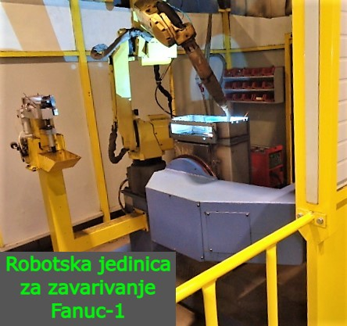
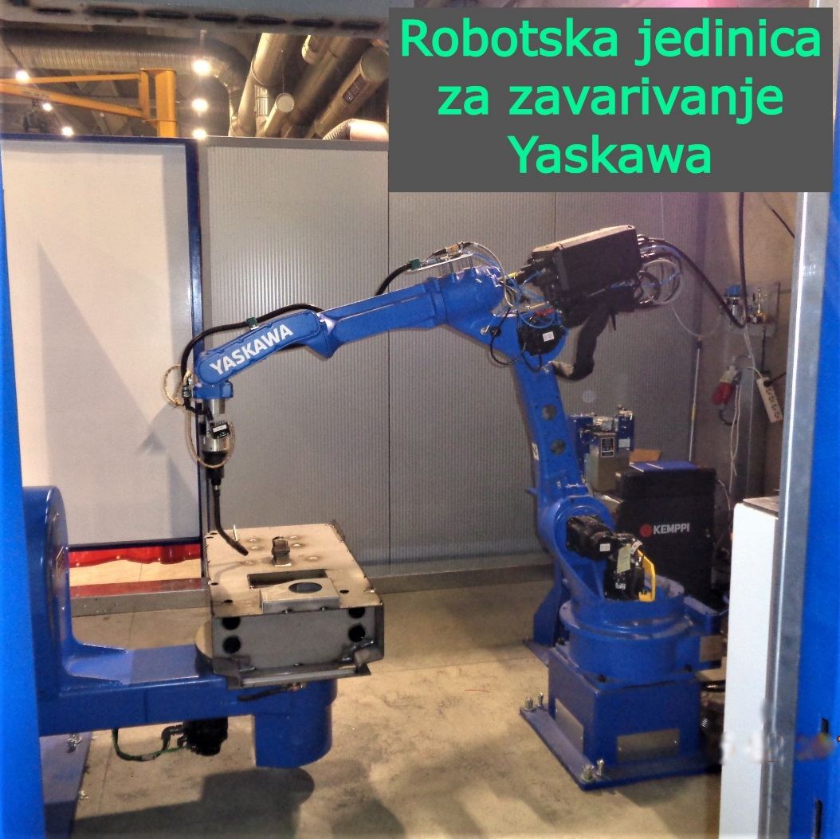
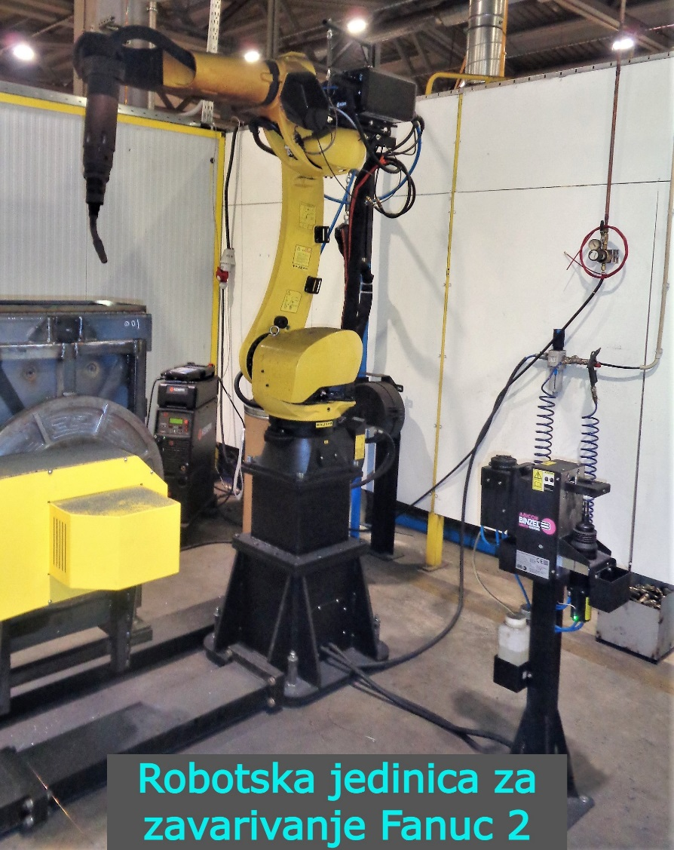
Fabrika Fos doo Surdulica od 2017.god. poseduje robote “Fanuc 1” i “Yaskawa”, a od Juna 2021.god. I robot „Fanuc 2“, na kojima se vrši zavarivanje svih kotlova za ad Alfa-Plam.

Slide 6
Ispitna stanica sa 238 priključnih mesta i kabine za zavarivanje opremljene su mostnim i konzolnim dizalicama “Demag” jer su kotlovi težine od 23 do 172 kg.

Slide 7
Magacini lima, cevi i gotove robe nalaze se u prizemlju a prenos robe se vrši liftom.

Slide 8
Preduzeće je obezbedilo alternativno snabdevanje Ispitne stanice vodom (rezervoar sa pumpom) kod prekida snabdevanja vodom iz mreže, i snabdevanje električnom energijom iz agregata snage 88 kW
Pored osnovnog proizvodnog programa fabrika je u mogućnosti da proizvede i kotlove snage do 55 kW, gabarita 1000x1000x500 mm kao i:
• Sečenje različitih pozicija od čeličnog lima debljine do 20 mm
• Savijanje različitih pozicija od čeličnog lima debljine do 6 mm
• Sečenje cevi pod uglovima prečnika do Ø360 mm

Slide 9
Fos doo Surdulica ima 225 zaposlenih, od toga 220 na neodređeno, 5 na određeno vreme.

Slide 10
U starosnoj strukturi radne snage dominantno učešće imaju zaposleni od 30 do 40 godina.

Slide 11

Hvala na pažnji

